Slide 1
6. Rassenkeuze
Voedergewassen

Slide 2
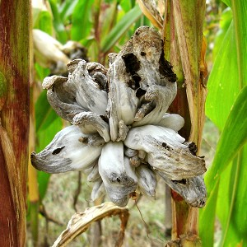
Rassen: ontstaan na verdeling
in Nederland GGO ongewenst (eis zuivel)
Eigenschappen:
Stevigheid; wortelzwakte of stengelzwakte
Stengelrot; fusarium. Tegen de oogst
Builenbrand; schimmel op de kolf, vooral na droogte
Notes:
GGO--> Genetisch gemodificeerde rassen (

Slide 3
Rassenlijst: voorbeeld
Zie blz. 82-83 handboek:
Eerst kiezen: zeer vroeg <-> middenvroeg/laat
Toelichting: blz. 84-89 Handboek:

Slide 4
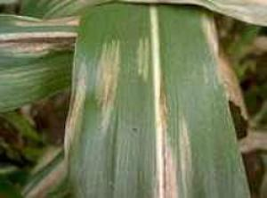
(vervolg) Eigenschappen
Helminthosporium; bladschimmel, uit gewasresten
Beginontwikkeling; onkruidonderdrukking
Plantlengte; legering en verkoop
Vroegheid bloei; vochttekort
DS-gehalte; inkuilverliezen

Slide 5
(vervolg) Eigenschappen
VEM/kgds; kwaliteit van het voer
DS-opbrengst; hoeveelheid voer per Ha
VEM-opbrengst; energiehoeveelheid per Ha
Celwandverteerbaarheid; restplant
Zetmeelgehalte; kolfaandeel en rantsoen

Slide 6
Korrelmaïs
Later oogsten en moet echt rijp zijn
Vroegheid bloei
DS-gehalte
Korrelopbrengst
Oogstbaarheid
Dorsbaarheid

Slide 7
Lees H6 Handboek Snijmais
Maak vragen H6 werkboek
Gebruik handboek én de maiswijzer van wiki voor het maken van de vragen
Vraag 90 en 91 wordt vervangen door onderstaande vragen:
Waar is het DS% afhankelijk van
Waaruit bestaat de kwaliteit van snijmais
Leg uit wat er met deze begrippen bedoelt wordt.
Leg uit dat als het gebruiksdoel wisselend is, welke onderdelen dan het onderscheid maken en waarom

